Slide 1
Позитивті ойлаудың мәні

Slide 2
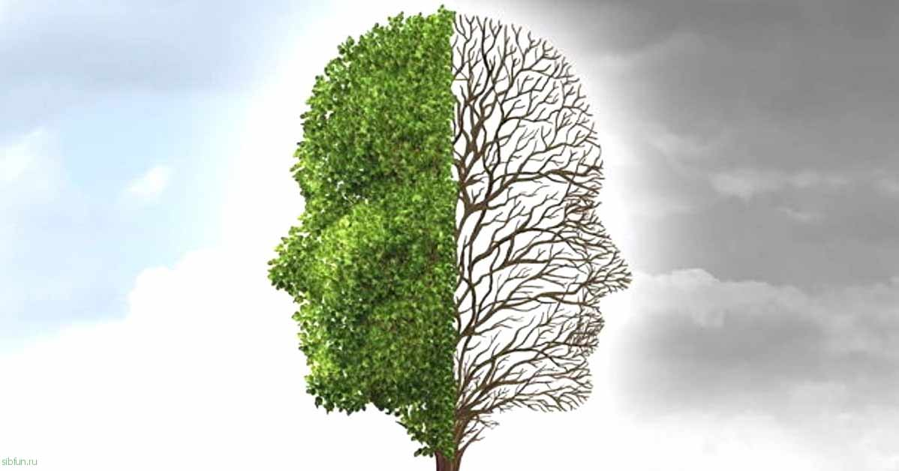

Slide 3
Америкалық автор, миллионер-бизнесмен Т. Харв Экер «Миллионерше ойла» кітабынан…

Slide 4
Кедейше ойлау | Миллионерше ойлау
Материалдық мақсаты төмен. Тауар сатып алған кезде 50 теңге үнемдеу үшін бір сағат уақыт жұмсасаңыз – өміріңіздің 1 сағаты 50 теңге тұрады деген сөз! | Материалдық мақсаты жоғары. Сол 1 сағат ішінде 2000 теңге немесе 20 000 теңге ақша таба алатынын жақсы түсінеді. Сондықтан, уақытын басқа пайдалы іспен айналысуға немесе қандай-да бір қажетті білім алуға жұмсайды.

Slide 5
Проблемаларға аса көп назар аударады: «Бизнесім жүріп кетсе, бір «дөкей» келіп, қысым көрсетіп, тартып алады. Оның үстіне бәсекелестік те өте жоғары, нарықта маған орын жоқ». Ал егер, нарықтың ол бөлігі бос тұрса: «Бұл істен пайда жоқ. Өйткені, пайда болса, бәрі осымен айналысушы еді…» – дейді. | Бай адам алдында тұрған мүмкіндіктер туралы, проблемаларды шешу жолдарын ойлайды. «Қысым жасаушылар келген кезге дейін ақшам да көбейіп, аяғымнан нық тұрып кетемін. Егер бизнестің осы саласында бәсекелестік жоғары болса, демек, клиенттер де көп! Мен осы нарықтың бір бөлігін алып қалуым үшін не істесем екен?». Ал егер, нарықтың ол бөлігі бос тұрса, зерттеу жасайды: «Маған дейінгілер қандай қателік жіберді екен? Ал егер шынымен бос болса – керемет мүмкіндік!»- дейді.

Slide 6
Жетістікке жеткен адамдарды күндейді, сыртынан ғайбаттайды: «Мынау қымбат машинаны қалай сатып алды? Бұл жерде бір шикілік бар. Мен оны мектептен білемін, бір жүрген нағыз ақымақ…» | Басқалардың жетістіктеріне қуанады. Өйткені табысқа жетудің қаншалықты қиын екендігін түсінеді.

Slide 7
Өзін «дүниедегінің бәрін білем» деп есептейді Сыра ішіп отырып немесе әлеуметтік желілерге кіріп алып, әлемдік саясатқа 5 минутта «талдау» жасап береді. Тіпті «бұл әлемді қандай күштер билеп тұрғанынанда» хабардар-мыс. Басқалардың қателіктерін жек көрінішпен айтып, жарыса табалайды. Өз жетістіктері туралы сұрасаңыз – «жетістікке жеткен адамдар түк бітірмесе де құдай бұйырып, жолдары болып кетті» – дейді. Өз сәтсіздіктеріне «құдай бермеді», «жолым болмады», «бай-шенеунік көкем жоқ» тәрізді көптеген сылтаулар айтып, алдында тұрған шынайы мүмкіндіктерді байқай алмайды. | Жаңа білім алу мақсатында әрқашанда ізденісте болады. Жеткен жетістіктерімен шектеліп қалмайды.

Slide 8
Бұл мысалдардан түйетініміз – негативті ой адамды кері тартатын тежеуіш күш болса, позитивті ойлап, мүмкіндіктерді көре білу – жетістіктерге жету мен адамның тұлға ретіндегі
дамуының кілті.

